Slide 1
อารยธรรมลุ่มแม่น้ำไนล์

Slide 2
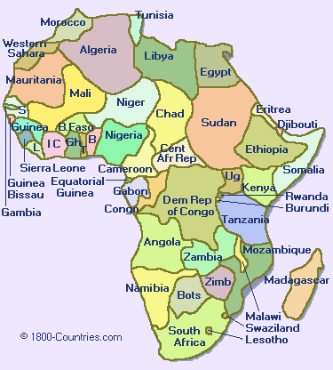
ที่ตั้งทางภูมิศาสตร์

Slide 3
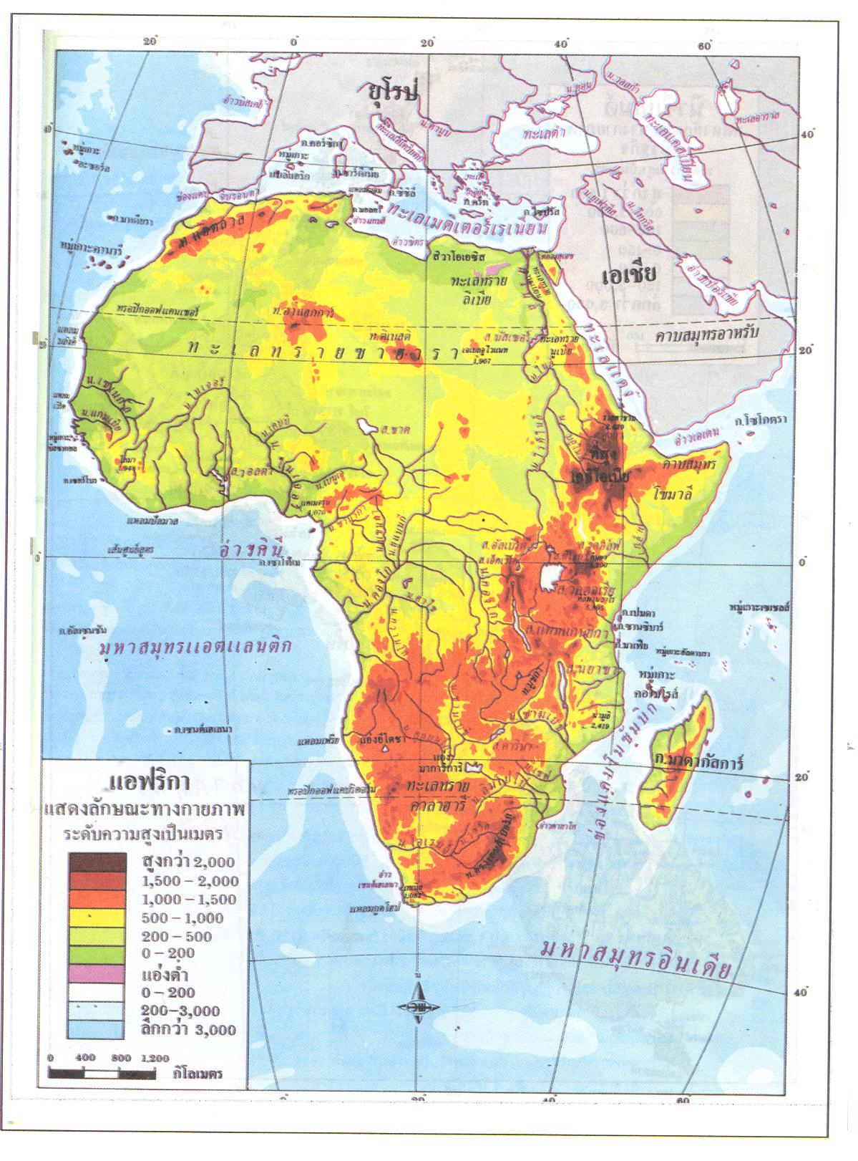

Slide 4
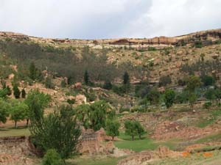
ลักษณะภูมิประเทศ
ทวีปแอฟริกาเป็นทวีปที่ไม่ค่อยมีคาบสมุทร อ่าว และทะเล เนื้อที่ประมาณ
2 ใน 3 ของทวีป เป็นที่ราบสูง ส่วนลักษณะพื้นที่ ที่เป็นที่ราบมีอยู่น้อยมาก และ
มีขนาดเล็กซึ่งส่วนใหญ่ได้แก่ ดินแดนบริเวณชายขอบของทวีปเท่านั้น
อาจจำแนกความแตกต่างของภูมิประเทศเป็น 4 เขต ดังนี้
1. เขตที่ราบสูงทางภาคตะวันตกเฉียงเหนือ อยู่ในเขตประเทศโมร็อกโก
แอลจีเรีย และตูนีเซีย มีแนวเทือกเขาแอตลาสซึ่งมียอดเขาทูบคาลเป็นยอด
ที่สูงสุด (4,167 เมตร )

Slide 5
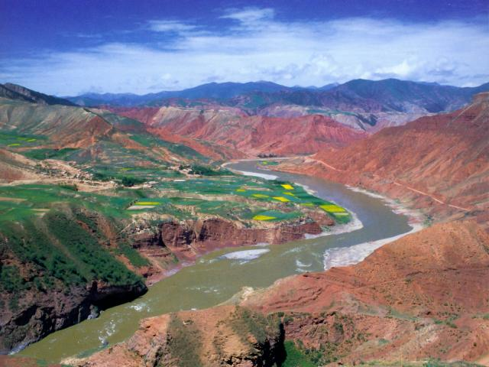
2.เขตที่ราบลุ่มแม่น้ำ
- แม่น้ำไนล์ เป็นแม่น้ำที่อยู่ในเขตที่ราบสูงมีความยาวที่สุดในทวีป
แอฟริกา และยาวที่สุดในโลก คือ 6,695 กิโลเมตร เกิดจากที่สูงและภูเขา
ทางด้านตะวันออก ไหลผ่านทะเลทรายสู่ทะเลเมดิเตอร์เรเนียน ซึ่งอยู่ใน
เขตประเทศซูดาน และประเทศอียิปต์

Slide 6
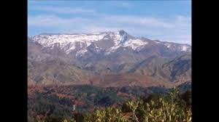
3. เขตที่ราบสูงและภูเขาสูง
-เขตที่ราบสูงและภูเขาสูงทางด้านตะวันออก เช่นที่ราบสูงเอธิโอเปีย
ที่ราบสูงแอฟริกาตะวันออก
- เขตภูเขาและที่ราบสูงภาคใต้ เป็นที่ราบสูงหินแกรนิต เป็นแหล่ง
ผลิตแร่ทองคำที่สำคัญของโลก

Slide 7
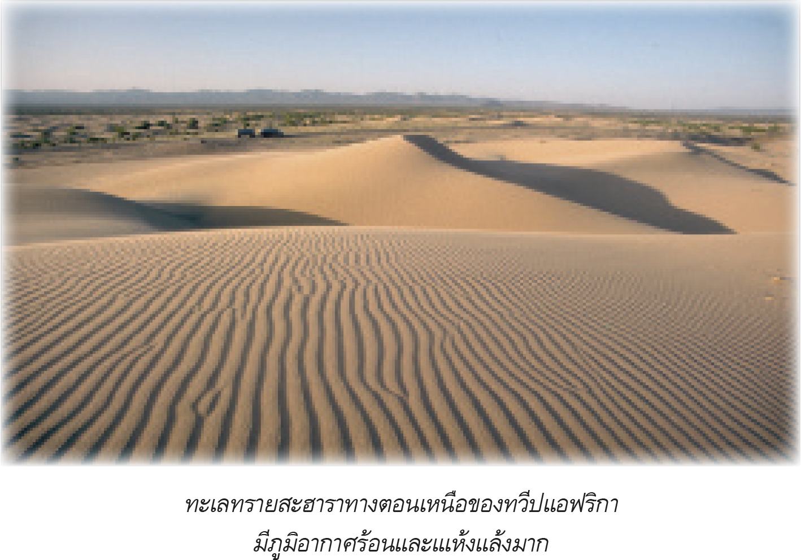
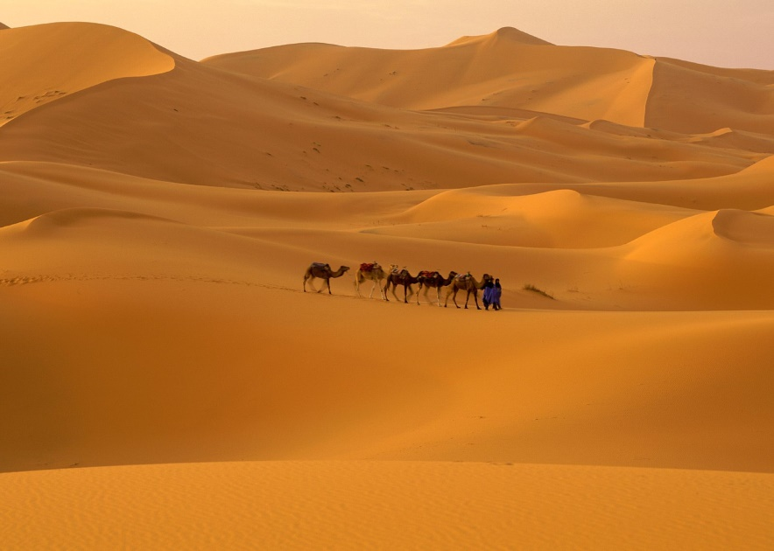
4. เขตที่ราบสูงภาคตะวันตก
- เป็นที่ราบกว้างใหญ่มีอาณาเขตตั้งแต่ทะเลทรายสะฮาราถึงอ่าวกินี

Slide 8
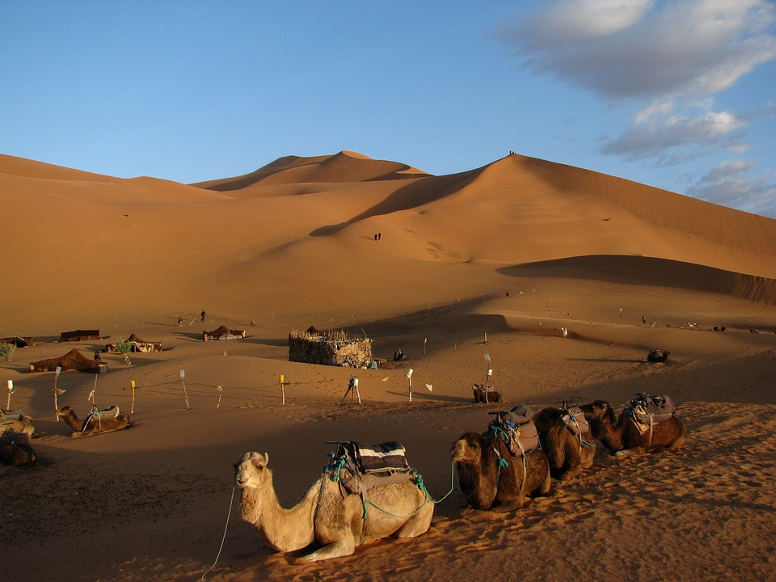
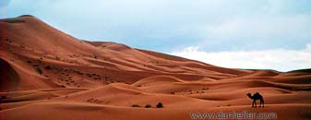
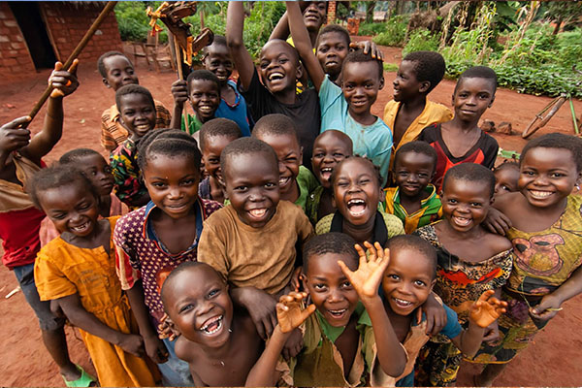
ลักษณะภูมิอากาศ
- ทวีปแอฟริกาจะได้รับอิทธิพลความชื้นและมวลอากาศจากทะเลน้อยมาก แม้จะมีแนวเทือกเขาทางด้านตะวันตกเฉียงเหนือ ตะวันออก และใต้
แต่ไม่มีผลต่อความชื้นภายในทวีปมากนัก

Slide 9
แบบทดสอบ
1.ข้อใดกล่าวไม่ถูกต้องเกี่ยวกับที่ตั้งของทวีปแอฟริกา
1. เป็นทวีปที่อยู่ระหว่างมหาสมุทรอินเดียกับมหาสมุทร
แอนแลนติก
2. เป็นทวีปที่ตั้งอยู่ในซีกโลกเหนือ และซีกโลกใต้
3. เป็นดินแดนที่เป็นผืนแผ่นดินเดียวกับทวีปยุโรป
4. เป็นทวีปในโลกเก่าเช่นเดียวกับทวีปเอเชียกับทวีปยุโรป
5. มีคาบสมุทรซีนายแบ่งเขตทวีปแอฟริกากับทวีปเอเชีย
ตอบ ข้อ 3

Slide 10
2.ลักษณะทางกายภาพที่เห็นชัดเจนของทวีปแอฟริกาได้แก่ข้อใด
1. พื้นที่ทางตอนล่างเป็นที่ราบสูงและภูเขาสูง
2. พื้นที่ทางตอนกลางเป็นที่ราบลุ่มแม่น้ำ
3. ด้านตะวันออกจะติดทะเลและมหาสมุทรทำให้มีความชื้นทั่วทั้งทวีป
4. ด้านตะวันตกและตอนกลางอุดมสมบูรณ์
5. พื้นที่ส่วนใหญ่เป็นทะเลทรายและด้านทิศเหนือจะต่ำกว่าด้านทิศใต้
ตอบข้อ 5

Slide 11
3.แม่น้ำสายสำคัญและเป็นแหล่งอารยธรรมอียิปต์โบราณได้แก่แม่น้ำสายใด
มีต้นกำเนิดมาจากที่ใด
1. แม่น้ำไนเจอร์ ต้นกำเนิดมาจากเทือกเขาและที่ราบด้านตะวันตก
2. แม่น้ำไนล์ ต้นกำเนิดมาจากที่ราบสูงและภูเขาสูงด้านตะวันออก
3. แม่น้ำแซมเบซี ต้นกำเนิดมาจากที่ราบด้านตอนกลาง
4. แม่น้ำคองโก ต้นกำเนิดมาจากเทือกเขาด้านเหนือ
5. แม่น้ำโมซัมบิก ต้นกำเนิดมาจากทางใต้
ตอบข้อ 2

Slide 12
4. พื้นที่ส่วนใหญ่ของทวีปแอฟริกามีลักษณะภูมิอากาศแบบใด
1. ภูมิอากาศส่วนใหญ่จะร้อน แห้งแล้งทางด้านตอนใต้
2. ภูมิอากาศสัมพันธ์กับพื้นที่ ถ้าเป็นที่สูงจะมีอากาศหนาวฝนตกชุก
3. ภูมิอากาศ เป็นแบบทะเลทราย ไม่เหมาะแก่การเพาะปลูก
4. อากาศกึ่งร้อนกึ่งหนาวทั้งกลางวันและกลางคืน
5. ด้านทิศตะวันออกอากาศเย็นมีฝนตกชุกเนื่องจากติดมหาสมุทร
ตอบข้อ 3

Slide 13
5. ประชากรส่วนใหญ่ที่เป็นชาวพื้นเมืองจะอาศัยอยู่ในแถบลุ่มแม่น้ำคองโก
ในทวีปแอฟริกา ได้แก่ชนกลุ่มใด
1. ชนเผ่าบันตู 2. ชนเผ่าซูดาน
3. ชนเผ่าเบอรเบอร์ 4. ชนเผ่าปิกมี
5. ชนเผ่าวาตูซี
ตอบข้อ 4

Slide 14
ตอนที่ 2
อารยธรรมลุ่มแม่น้ำไนล์

Slide 15
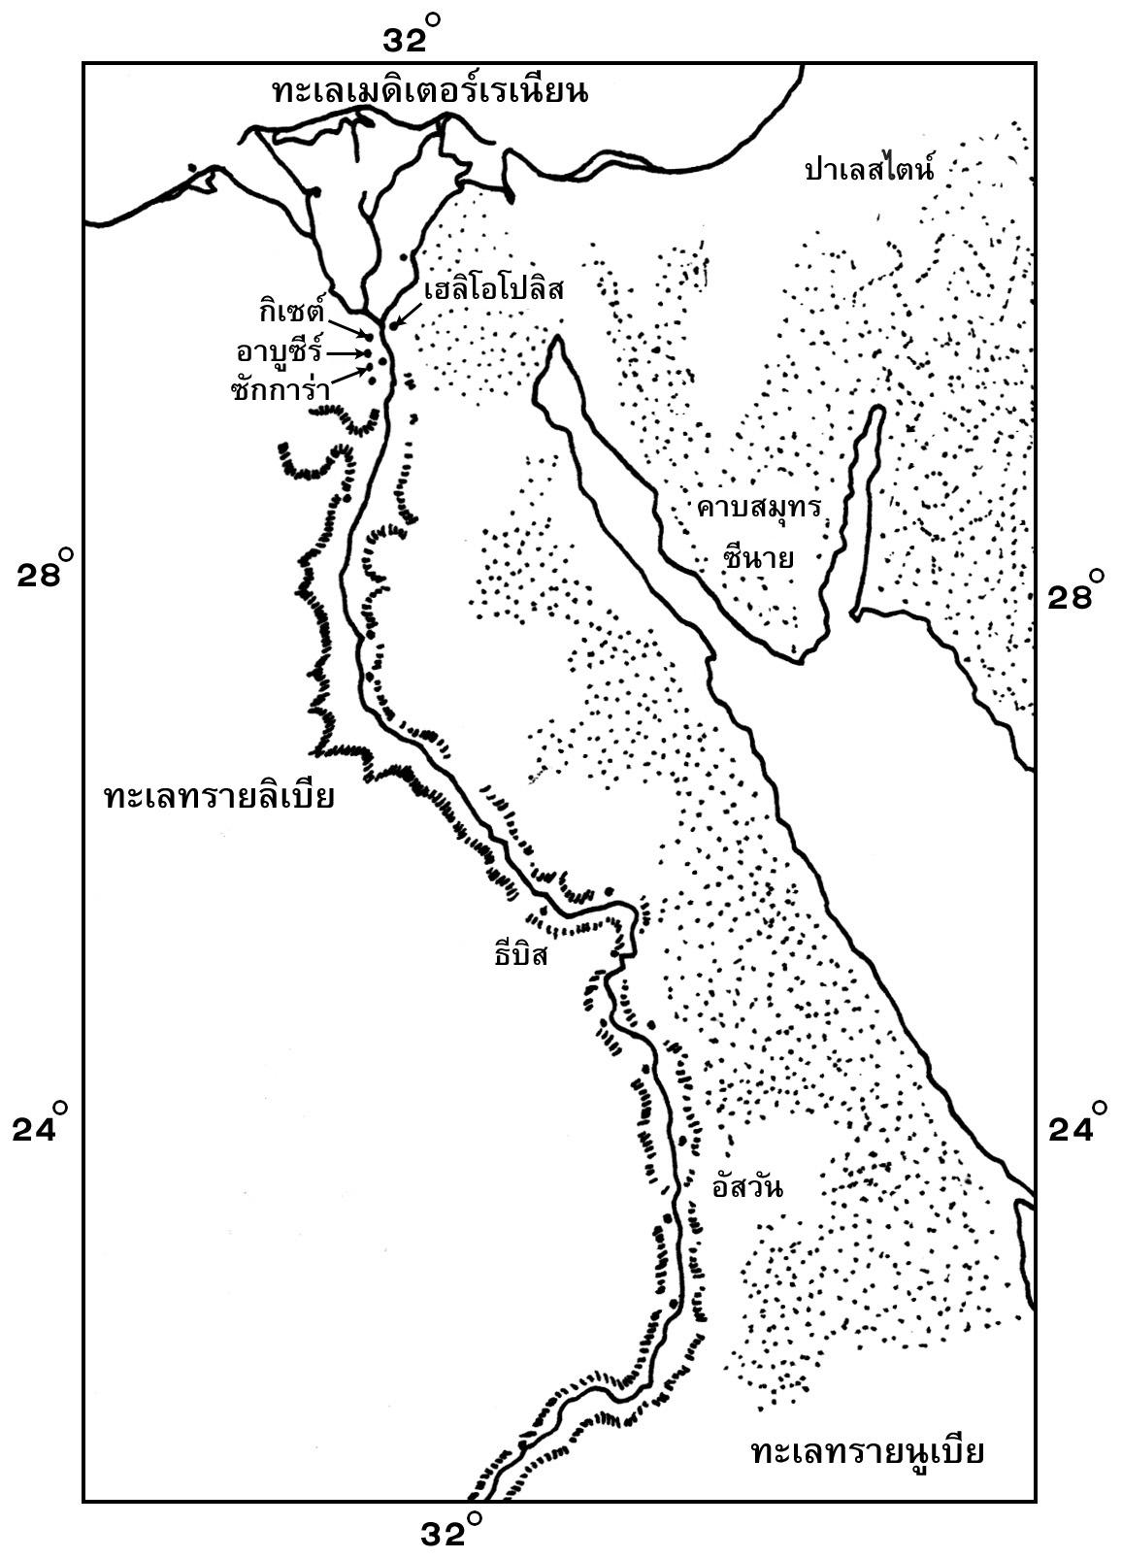
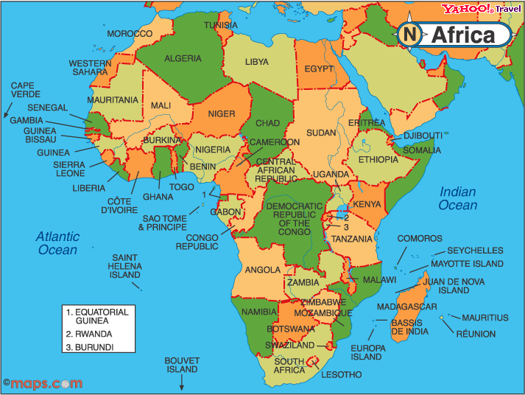
อารยธรรมลุ่มแม่น้ำไนล์
อารยธรรมลุ่มน้ำไนล์ หรืออารยธรรมอียิปต์โบราณกำเนิดขึ้นบริเวณสองฝั่งแม่น้ำไนล์ที่มีลักษณะเป็นแนวยาว ตั้งแต่ปากแม่น้ำไนล์ซึ่งเป็นตอนปลายสุดของแม่น้ำไปจนถึงตอนเหนือของประเทศซูดานในปัจจุบัน

Slide 16
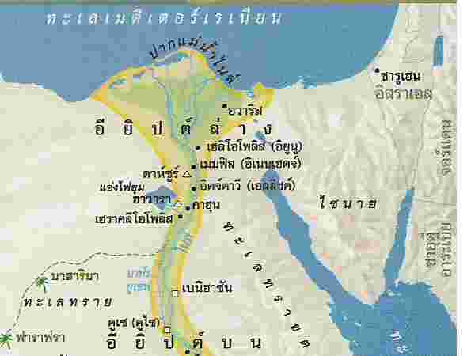
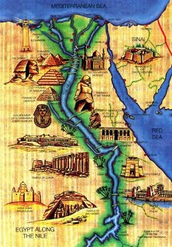
สภาพภูมิประเทศของลุ่มน้ำไนล์แบ่งเป็น 2 บริเวณ คือ
อียิปต์ล่าง (Lower Egypt) ตั้งอยู่ที่ราบปากน้ำไนล์ มีลักษณะเป็นรูปพัด ชาวกรีกโบราณเรียกว่า เดลตา อารยธรรมโบราณของอียิปต์เจริญขึ้นบริเวณนี้

Slide 17
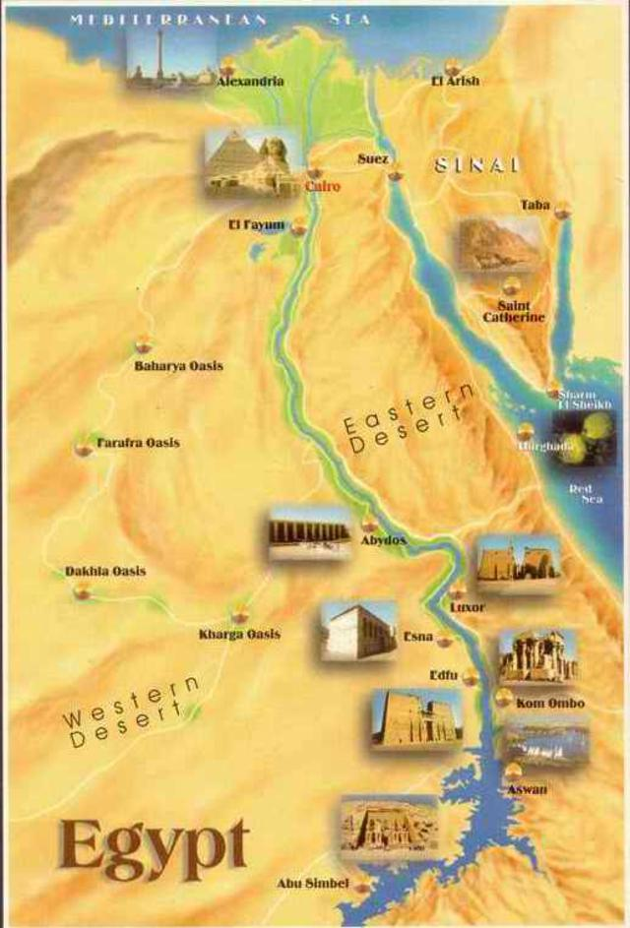
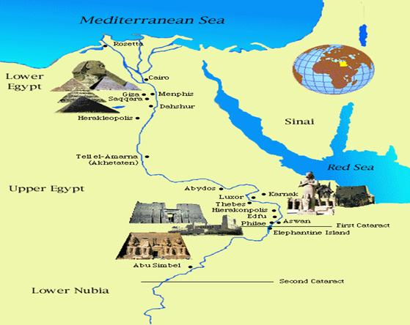
อียิปต์บน (Upper Egypt) ได้แก่ บริเวณที่แม่น้ำไนล์ไหลผ่านหุบเขา เป็นที่ราบแคบ ๆ ขนาบด้วยหน้าผาและทะเลทราย

Slide 18
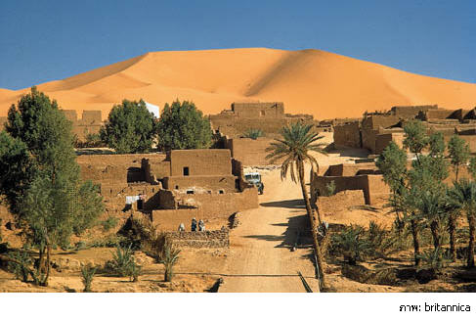
ลักษณะเช่นนี้ทำให้ดินแดนลุ่มแม่น้ำไนล์ถูกล้อมรอบด้วยทะเลทราย ทำให้มีปรากฏการณ์ทางธรรมชาติ ชาวอียิปต์จึงอยู่อย่างสันโดษ สามารถพัฒนาอารยธรรมให้มีความต่อเนื่องและมั่นคงได้เป็นระยะเวลาอันยาวนาน

Slide 19
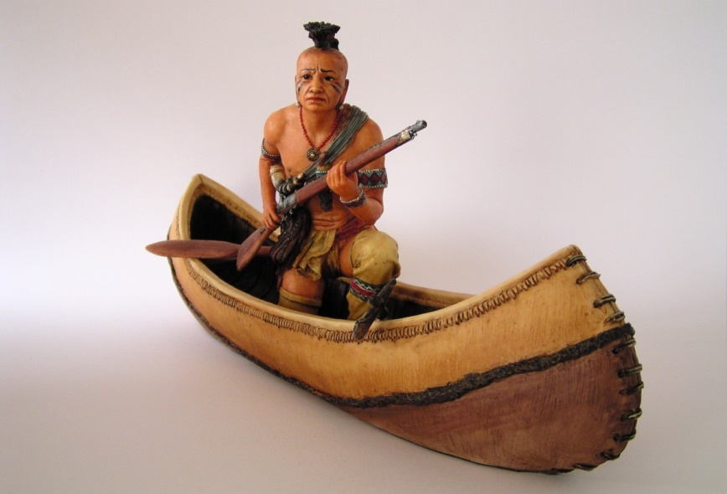
อียิปต์สมัยก่อนประวัติศาสตร์
ลักษณะการดำเนินชีวิต จะเร่ร่อน อาศัยตามชะง่อนหิน ล่าสัตว์ตกปลาเป็นอาหาร ที่พัก
จะสร้างด้วยดินเหนียว ในยุคหินใหม่จะมีการเพาะปลูก มีการฝึกสัตว์มาแทนแรงงานคน
รู้จักการสร้างพาหนะ คือเรือแคนูเพื่อล่องตามแม่น้ำไนล์

Slide 20
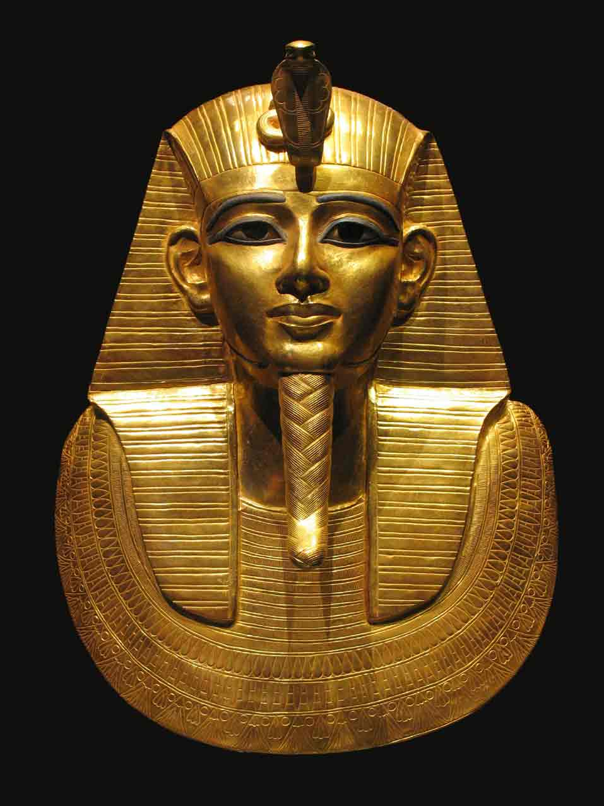
การพัฒนาการของชาวอียิปต์ เกี่ยวกับการตั้งบ้านเรือน ส่วนใหญ่ประชากรจะอาศัยอยู่
ร่วมกันเป็นรัฐเล็กๆ ที่เรียกว่า โนมิส (Nomes) แต่ละโนมิสจะมัสัญลักษณ์ได้แก่ สุนัข
เหยี่ยว แมงป่อง ต่อมามีการรวมกันของอาณาจักรใหญ่ 2 แห่งคือ อียิปต์บนและอียิปต์ล่าง
จนกระทั่ง 3000 ปีก่อนคริสต์ศักราช ใดยกษัตริย์เมนิส และเป็นการสถาปนาราชวงศ์ครั้งแรก

Slide 21
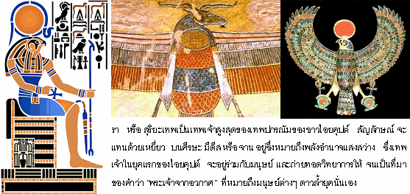
ชาวอียิปต์นับถือเทพเจ้าหลายองค์ เช่นเดียวกับอารยธรรมเมโสโปรเตเมีย โดยมีสุริยเทพ
หรือเทพเจ้ารา (Ra) เป็นเทพสูงสุด

Slide 22
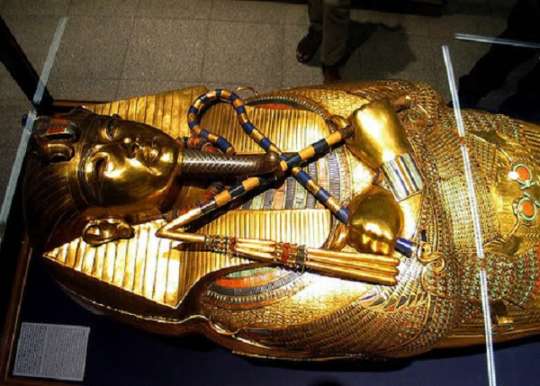
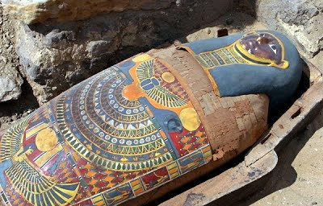
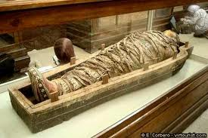
ฟาโรห์ เป็นประมุขสูงสุด เป็นเทพองค์หนึ่ง คำสั่งฟาโรห์ถือว่าเป็นคำประกาศิต และเป็นกฎหมาย ชาวอียิปต์เชื่อว่าวิญญาณเป็นอมตะ และเชื่อเรื่องการฟื้นคืนชีพของผู้ตาย และยังเชื่อในความสุข ความรับผิดชอบ และคุณธรรม
ชาวอียิปต์นิยมสร้างพีระมิดมาก เพราะจะนำศพของฟาโรห์ไปฟังที่สุสาน พระศพจะถูกทำความสะอาด และพันผ้าขาวสภาพศพจะแห้งไม่เน่าเปื่อย เราเรียกว่า มัมมี่(mummy)

Slide 23
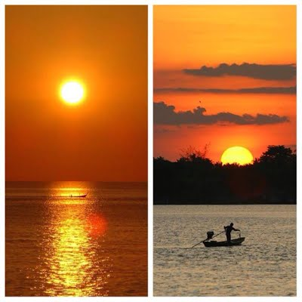
ความเชื่อของชาวอียิปต์ในเรื่องการฟื้นคืนชีพ ซึ่งเป็นไปตามธรรมชาติ เช่นเดียวกับการขึ้นและตกของดวงอาทิตย์ การเก็บพระศพของฟาโรห์จึงเป็นพิธีกรรมสำคัญ

Slide 24
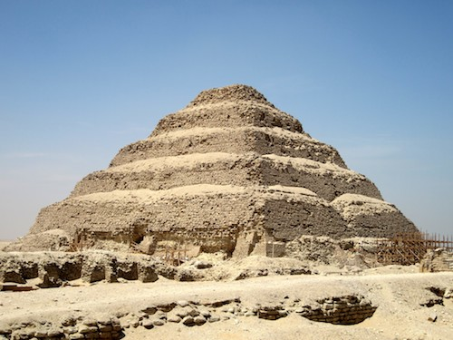
พีระมิดห่งแรกของอียิปต์ขั้นบันไดแห่งซักคารา
เป็นพีระมิดแห่งแรกของอียิปต์

Slide 25
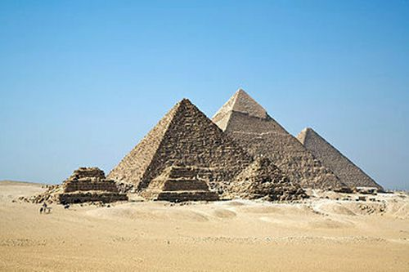
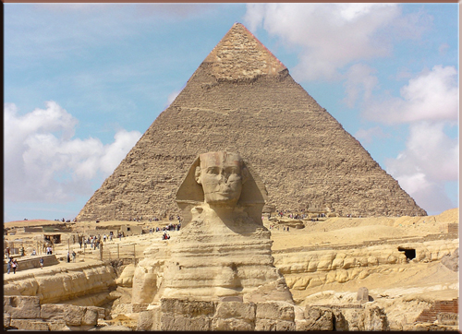
มหาพีระมิดที่เมืองกีซา

Slide 26
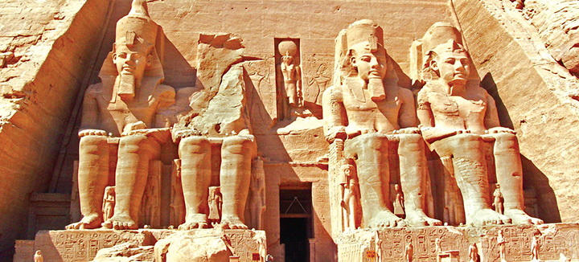
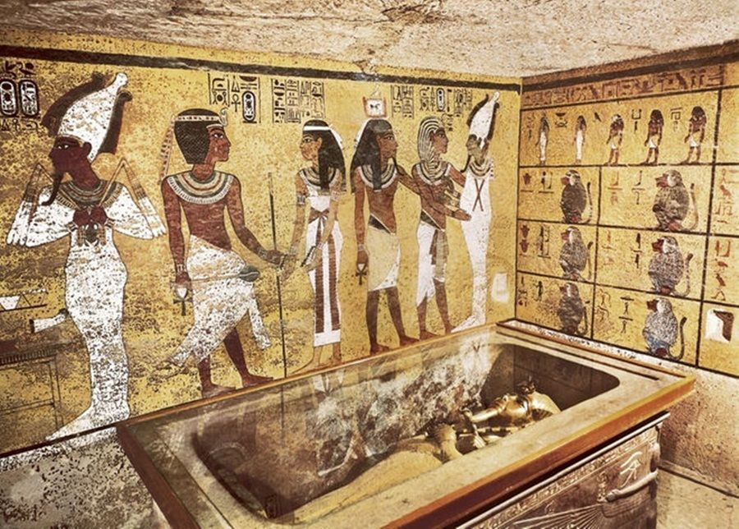
สรุป อียิปต์สมัยก่อนประวัติศาสตร์
สุสานฝังพระศพของฟาโรห์
พระราชวงศ์และขุนนางเรียกว่า พีระมิด (pyramid)
การสร้างพีระมิดและมัมมี่เป็นไปตามความเชื่อเรื่องการฟื้นคืนชีพของผู้ตาย
พระศพจะถูกทำให้สะอาดและผ่านกรรมวิธีที่สลับซับซ้อน แล้วพันด้วยผ้าขาว สภาพศพจะไม่เน่าเปื่อย เรียกว่า มัมมี่ (mummy)
นิยมสร้างพีระมิดกันมากในสมัยราชอาณาจักรเก่า (2,630-2,151 ปีก่อนคริสต์ศักราช)

Slide 27
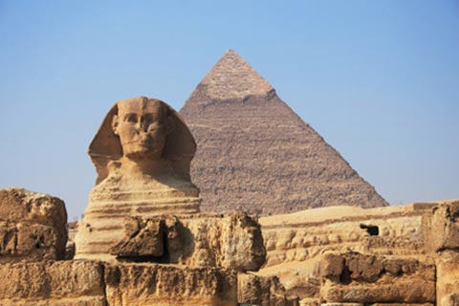
พีระมิดที่สำคัญ ได้แก่ มหาพีระมิดแห่งเมือง กีซา (The Great Pyramid) ด้านหน้ามี สฟิงซ์ (Sphinx) มีลักษณะตัวเป็นสิงโต หน้าเป็นคน

Slide 28
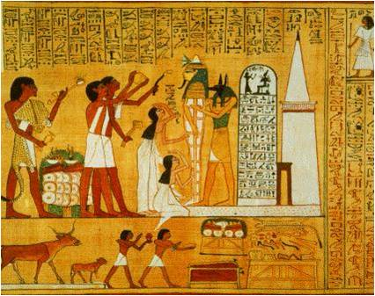
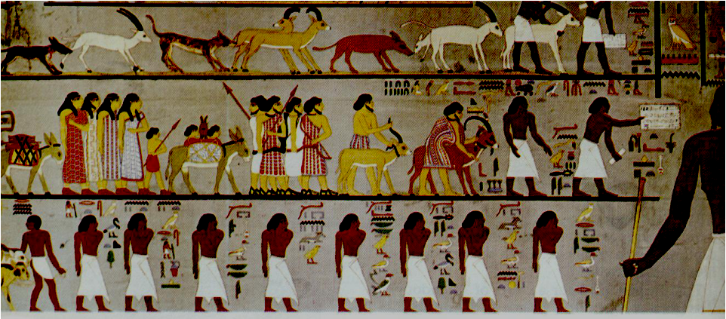
อียิปต์สมัยประวัติศาสตร์
ในสมัยอาณาจักรใหม่ (1,550-1,050 ปีก่อนคริสต์ศักราช) ฟาโรห์ได้ทำนุบำรุงอาณาจักร ดังนี้ส่งเสริมเศรษฐกิจโดยการสนับสนุนการค้าขายกับซีเรีย ปาเลสไตน์ และเกาะครีต นอกจากนี้ยังส่งเสริมงานศิลปกรรม วรรณคดี และสถาปัตยกรรม จึงถือได้ว่าเป็นยุคทองของอียิปต์

Slide 29
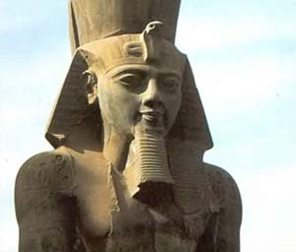
ในสมัยปลายราชวงศ์อำนาจฟาโรห์ลดน้อยลง ฟาโรห์แอคนาตัน (Akhnaton 1,379-1,361 ปีก่อนคริสต์ศักราช) จึงพยายามกอบกู้ศักดิ์ศรีของสถาบันฟาโรห์กลับคืน โดยการเปลี่ยนแปลงการนับถือเทพเจ้าหลายองค์มานับถือเทพเจ้าองค์เดียวคือ สุริยเทพอะตัน (Aton) แต่สร้างความเกลียดชังแก่ผู้นับถือเทพเจ้าหลายองค์จนทำให้อียิปต์ทรุดโทรมลงไปอีก

Slide 30
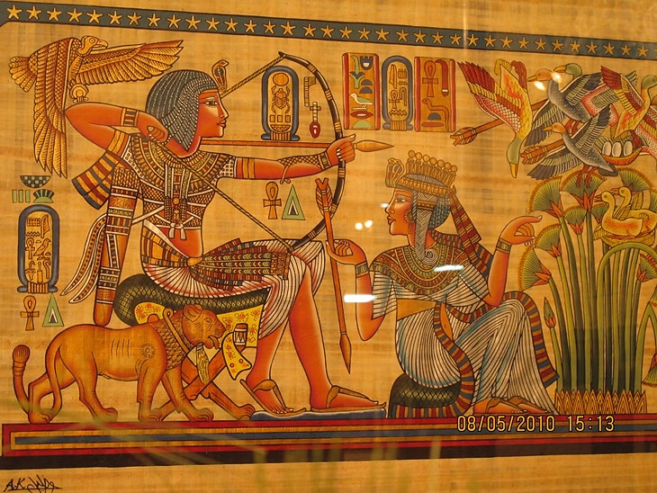
การเสื่อมอำนาจของอียิปต์
ในช่วง 620 ปีก่อนคริสต์ศักราช อียิปต์ได้สูญเสียอำนาจให้พวกอัสซีเรีย เปอร์เซีย กรีก โรมัน ท้ายที่สุดอียิปต์เปลี่ยนไปนับถือศาสนาอิสลาม
อียิปต์เป็นต้นกำเนิดของอารยธรรมตะวันตกควบคู่ไปกับอารยธรรมเมโสโปรเตเมีย และถ่ายทอดไปยัง กรีก โรมัน จึงถือได้ว่าเป็นต้นกำเนิดของอารยธรรมตะวันตกอย่างแท้จริง

Slide 31
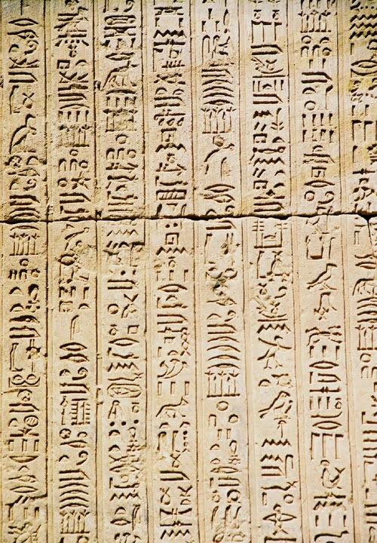
อักษรไฮโรกลิฟิกของอียิปต์

Slide 32
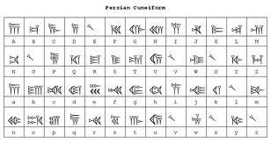
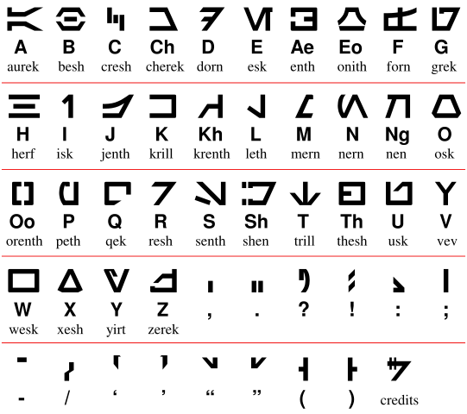
อักษรไฮแรติก อักษรแอลฟาเบต

Slide 33
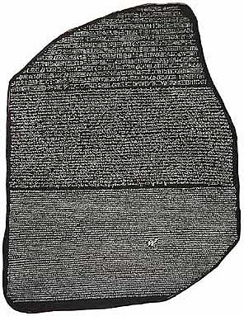
จารึกโรเชตตา
ในคริสต์ศตวรรษที่ 19 จารึกนี้พบที่เมือง
โรเชตตา ประเทศอียิปต์ ช่วงตอนบนเป็น
อักษรภาพ ช่วงกลางเป็นอักษรอียิปต์โบราณ
ช่วงล่างเป็นอักษรกรีก การอ่านจารึก
3 ภาษานี้ ทำให้ ฟรังซัว ซองโปลิยอง
(Jean Frangois Champollion) อ่านอักษรออก

Slide 34
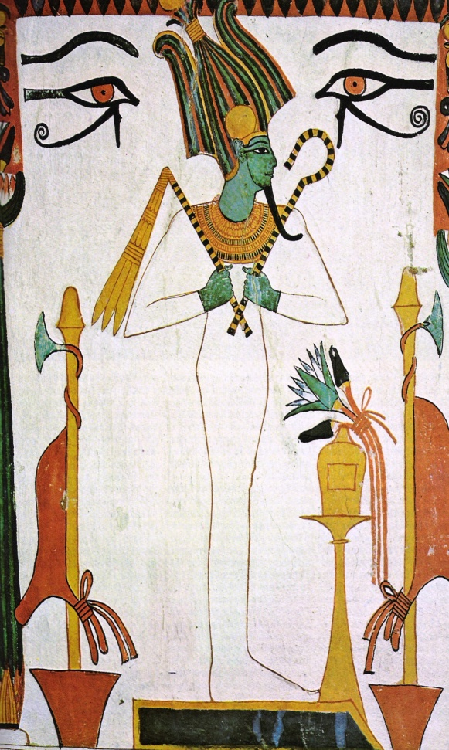
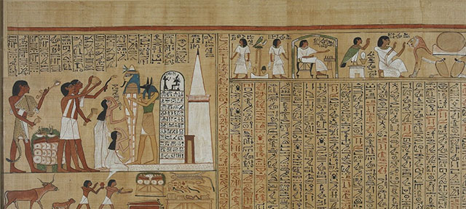
Book of the dead
บันทึกของผู้ตาย
ชาวอียิปต์เตริยมเขียนแสดง
ความดีและความบริสุทธิ์ของ
ตนไว้ เพื่อนำไปเสนอต่อ
เทพโอไซริส ซึ่งเป็นตุลาการ
แห่งยมโลก

Slide 35
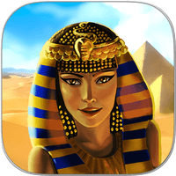
ลองตอบคำถามกันหน่อยนะคะ
1 2 3

Slide 36
แบบทดสอบ
1. ลักษณะทางภูมิศาสตร์ที่ทำให้อารยธรรมลุ่มแม่น้ำไนล์มีความเจริญมาถึงปัจจุบัน
ยกเว้นข้อใดผิด
1. ภูมิประเทศถูกล้อมรอบด้วยทะเลทรายจึงเป็นปราการสำคัญในการป้องกัน
ข้าศึก
2. ด้านทิศตะวันตกมีทะเลทรายซาฮาราซึ่งมีอาณาเขตกว้างขวางมาก
3. ด้านตะวันออกมีที่ราบสูงและภูเขา มีอาณาเขตติดต่อกับทวีปเอเชีย
4. ลักษณะทางกายภาพของที่ตั้งอารยธรรมส่วนใหญ่จะมีความเจริญบริเวณ
ตอนใต้ของภูมิภาค
5. บริเวณปากแม่น้ำไนล์เป็นรูปพัดเหมาะแก่การตั้งถิ่นฐาน
ตอบข้อ 4

Slide 37
2. ดินแดนที่เรียกว่าอียิปต์ล่าง มีสัญลักษณ์ที่เห็นชัดเจนได้แก่ข้อใด
1. เดลตาปากแม่น้ำเป็นรูปพัด 2. พื้นที่ต่ำกว่าน้ำทะเลมาก
3. มีอาณาเขตติดทะเลแดง 4. ประชากรอาศัยอยู่น้อย
5. มีการสร้างพิระมิดขั้นบันไดจำนวนมาก
ตอบข้อ 1

Slide 38
3. ตามความเชื่อในพระเจ้าของชาวอียิปต์ พระองค์มีลักษณะที่เห็นเด่นชัด
ข้อใดถูกต้อง
1. ประชากรต้องสร้างสถาปัตยกรรมให้ใหญ่โตเพื่อถวายพระเจ้า 2. เทพเจ้าจะปกครองแบบสมมติเทพเทวราชา
3. พระเจ้าประทานความรับผิดชอบและความสงบสุขมาให้
4. เทพเจ้าเป็นเสมือนผู้กำหนดการเปลี่ยนแปลงของธรรมชาติ
5. เทพเจ้าเป็นผู้ให้และผู้รับในเวลาเดียวกัน
ตอบข้อ 3

Slide 39
4. ความเชื่อของอารยธรรมลุ่มแม่น้ำไนล์ ส่วนใหญ่เน้นไปทางด้านใด
1. ความเชื่อว่ามนุษย์ทุกคนทำดีจะได้ดีในภพหน้า
2. การกระทำส่วนใหญ่จะเน้นการใช้กำลังรุนแรง
3. เหตุการณ์ที่เกิดขึ้นส่วนใหญ่เกิดจากกรรมเก่า
4. เน้นด้านการกระทำของบุคคลที่ได้ทำดีในชาตินี้
5. การดำเนินชีวิตที่สุจริตเมื่อตายไปแล้วจะสามารถแสดงความบริสุทธิ์
ในยมโลกได้
ตอบข้อ 5

Slide 40
5. ข้อใดหมายถึงผลงานทางด้านศาสนาของฟาโรห์แอคนาตัน
1. รวมการปกครองอยู่ที่พระราชวัง และศาสนจักร
2. การเปลี่ยนแปลงจากการนับถือเทพเจ้าหลายองค์เป็นเทพเจ้า
องค์เดียว
3. นำศาสนาคริสต์เข้ามาเผยแผ่
4. ส่งเสริมการสร้างพีระมิด
5. เก็บภาษีที่นาค่อนข้างสูง
ตอบข้อ 2

Slide 41
6. ยุคทองของอียิปต์เริ่มขึ้นเมื่อใด
1. ชาวอียิปต์ขยายอำนาจไปยังดินแดนใกล้เคียง
2. อียิปต์เริ่มมีตัวอักษรใช้
3. การสร้างพีระมิดที่ใหญ่โตมาก
4. อียิปต์เริ่มติดต่อค้าขายระหว่างโนมิส
5. ระบบการติดต่อการค้ามีทั้งในและนอกราชอาณาจักร
ตอบข้อ 5

Slide 42
7. จารึกโรเชตตา มีความเกี่ยวข้องกับอาณาจักรใดบ้าง
1. กรีก โรมัน
2. อียิปต์ กรีก
3. กรีก เมโสโปเตเมีย
4. โรมัน อียิปต์
5. โรมัน เมโสโปเตเมีย
ตอบข้อ 2

Slide 43
8. . Book Of Dead เป็นการบันทึกที่เขียนขึ้นเพื่ออะไร
1. หนังสือที่แสดงประวัติความเป็นมาของผู้ตาย
2. จดหมายุเหตุที่เขียนเรื่องราวเกี่ยวกับการปกครอง
การแย่งชิงราชบัลลังก์กัน
3. ขั้นตอนการทำมัมมี่ ซึ่งทำให้เห็นถึงการประณีตของ
การรักษาพระศพฟาโรห์
4. หนังสือสดุดีผู้ตายก่อนจะทำพิธีกรรมทางศาสนา
5. แสดงความบริสุทธิ์ ความดีของตนต่อเทพโอไซรีส
ตอบข้อ 5

Slide 44
9. คำว่า “ ปาปิรัส ” มีความสัมพันธ์กับข้อใด
1. ตัวอักษรของชาวอียิปต์ที่อยู่ทางตอนใต้
2. งานจิตรกรรมที่จารึกลงบนหีบศพฟาโรห์
3. เสาหินที่ใช้เขียนและบันทึกเหตุการณ์สำคัญ
4. ต้นไม้สัญลักษณ์ของแม่น้ำไนล์
5. อักษรภาพที่เขียนบนผนังพระศพฟาโรห์
ตอบข้อ 4

Slide 45
10. คำว่า “ ตุลาการแห่งยมโลก” หมายถึงข้อใด
1. RA OR RE
2. AMUN / AMEN
3. NUT
4. OSIRIS
5. SETH
ตอบข้อ 4

Slide 46
เทพของอียิปต์

Slide 47
รา หรือ เร ( Ra or Re ) เป็นสุริยเทพ ( Sun God ) เทพเจ้าสูงสุด
เป็นสุริยเทพซึ่งเป็นใหญ่เหนือเทพทั้งปวงรา หรือ เร (Ra /
Re) เป็นเทพบิดรแห่งเทพทั้งปวง สัญลักษณ์ของพระองค์คือ
รูปจานกลมแห่งดวงอาทิตย์ (Solar Disk) บางครั้ง
ตั้งอยู่บนเรือ (Solar Boat) ที่พายเคลื่อนข้ามท้องฟ้าทุก
วันๆ บางครั้งก็เป็นรูปเหยี่ยวที่มีจานกลมอยู่บนเศียร ในฐานะที่
เหยี่ยวบินได้ใกล้ดวงอาทิตย์ที่สุด

Slide 48
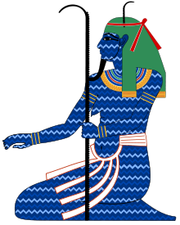
เทพนุน เป็นเทพแห่งน้ำ
เทพนุน เป็นเทพแห่งน้ำ ได้รับการยกย่องให้เป็นเทพอาวุโส ถือกำเนิดในช่วงสร้างโลก พระชายาคือเทพีนันเน็ท เป็นเทพที่คอยให้คำแนะนำแก่เทพรา ลักษณะเป็นชาย เศียรเป็นกบแมลงปีกแข็งหรืองูใหญ่ โผล่ขึ้นจากน้ำเพียงเอว ชูพระกรขึ้นเหนือเศียรเทพีนันเน็ท

Slide 49
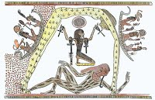
เทพีนัต(Nut)
เป็นเทพีแห่งท้องฟ้า และเป็นพระมเหสีของเทพเร มีโอรส-ธิดา 5 องค์ เป็นเทพสำคัญ 5 องค์ คือ โอซิริส ไอซิส เนฟธิส เซธ และ ฮาร์มาคิส

Slide 50
โอซิริส (OSIRIS)
เป็นเทพผู้ยิ่งใหญ่แห่งยมโลก ฟาโรห์ที่สวรรคตจะทรงไปรวมกับโอซิริสในดินแดนหลังความตาย ในที่ฝังพระศพจะมีภาพโอซิริสเสมอ โอซิริสจะอยู่ในรูปบุรุษทรงเครื่องและมงกุฎของฟาโรห์ แต่มีผิวกายสีดำและถูกพันผ้าไว้แบบมัมมี่ โอซิริสคือศูนย์กลางความเชื่อเรื่องการกลับฟื้นคืนชีพ เพราะตามตำนานโอซิริสถูกฆ่าโดยเซธ และถูกสับเป็นชิ้นๆ แต่ด้วยความรักของมเหสีเทวีไอซิส ผู้ตามเก็บรวบรวมพระศพมาต่อใหม่ ทำให้โอซิริสกลับฟื้นคืนมาได้อีก

Slide 51
ไอซีส(Isis)
อัครเทวีที่คนอียิปต์ให้ความนับถือมากที่สุด เป็นเทวีแห่งความรัก และการอุทิศตนเพื่อสามีและบุตร และยังมีมนต์ และชื่อเสียงทางด้านการรักษาโรคภัยไข้เจ็บด้วย ไอซีมีพระรูปเป็นหญิงงาม ทรงเครื่องอย่างมเหสีแห่งฟาโรห์

Slide 52
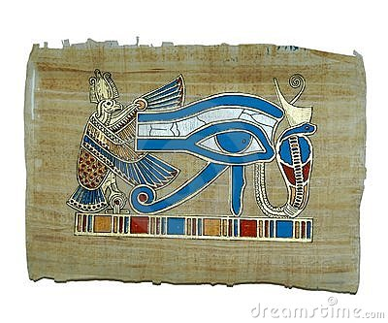
ฮอรัส (Horus) MORE SIMILAR STOCK IMAGES OF `HORUS`
โอรสแห่งโอซิริส และไอซีส ทรงสภาพเป็นนกเหยี่ยว เป็นเทพเจ้าแห่งท้องฟ้าและถูกทียบเป็นองค์ฟาโรห์เมื่อยังทรงพระชนม์ จึงจะพบรูปสลักองค์ฟาโรห์มีเทพฮอรัสรวมอยู่ด้วยเสมอ ฮอรัสคือตัวแทนแห่งความฉลาดแหลมคม และมีดวงตาที่มองทะลุได้อย่างรู้แจ้งเห็นจริง

Slide 53
เซธ (Seth)
เทพแห่งพายุและความรุนแรง มีรูปเป็นหน้าสัตว์ที่น่าเกลียด เช่นหมู หรือลา ตามตำนานว่าเป็นอนุชาของโอซิริส ผู้เกลียดชังพี่ของตนเอง และเป็นผู้สังหารโอซิริสด้วย

Slide 54
อนูบิส (Anubis)
เทพแห่งความตาย และการจัดการพิธีศพ มีรูปเป็นหมาไน จะพบรูปอนูบิสในหลุมฝังศพ และที่ฝังพระศพทุกแห่ง

Slide 55
ฮาเธอร์ (Hathor)
ทรงเป็นเทวีแห่งนภากาศอีกองค์หนึ่ง และเป็นมหาเทวีที่สำคัญที่สุดของนิกายที่นับถือสุริยเทพรา โดยเทวปกรณ์กล่าวว่าทรงเป็นธิดาและชายาขององค์สุริยเทพ ทรงเป็นเทวีแห่งความงาม ความรัก ความสุข พิธีกรรม ศิลปวิทยาการ และคุณสมบัติที่ดีของเพศหญิง เทวลักษณะเป็นเทพนารีสวมศิราภรณ์รูปเขาวัวคู่โอบดวงสุริยะ

Slide 56
ธอธ (Thoth)
เทพผู้มีเศียรเป็นรูปนกกระเรียน เป็นเทพแห่งอาลักษณ์ เจ้าแห่งการอ่านและเขียนจะเป็นผู้บันทึกเรื่องราวต่างๆในการพิพากษาดวงวิญญาณของผู้ล่วงลับ

Slide 57
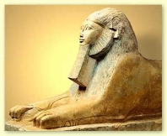
ฮาร์มาคิส(Harmakhis)
เป็นแทพแห่งรุ่งอรุณ มีรูปร่างเป็นสิงโตและศีรษะเป็นมนุษย์ หรือที่เราเรียกว่า สฟิงซ์ เป็นกำลังสำคัญที่ช่วยหลานชายตัวเอง คือเทพฮอรัสทำสงครามกับ เซธ จนประสบความสำเร็จ

Slide 58
โซเบค (Sebekh)
เทพแห่งจระเข้ ผู้รักษากฎแห่งแม่น้ำไนล์ ปรากฏพระองค์เป็นรูปจระเข้ทั้งตัวสวมศิราภรณ์ขนนกคู่ประกอบด้วยเขาแกะ เขาวัวคู่โอบดวงสุริยะและยูรีอุสสองข้าง หรือรูปเทพเจ้าที่มีพระเศียรเป็นจระเข้สวมศิราภรณ์ชนิดเดียวกัน เป็นที่นับถือมากในราชวงศ์ที่ ๑๒-๑๓ พระนามภาษากรีกว่า ซูคอส (Suchos)

Slide 59
The End

